Slide 1
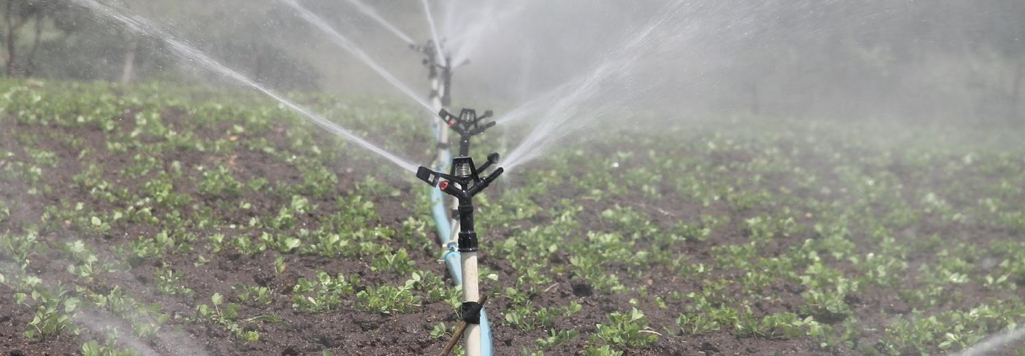
Sehr Gute Landwirtschaftliche Praxis
Wasser / Bewässerung
Photo credit © pixabay

Slide 2
Warum Wasser wichtig ist?
Wichtigste Wasserleistung im Agrarsektor
Risiken und Schwächen
Knappe Resource (Verfügbarkeit ist bereits für die kommenden Jahre in Frage gestellt )
Gefährdete Ressource (Risiko der Verschmutzung und Versalzung)
Ungleichmäßige Verteilung
Gesundheit und Hygiene auf betrieblicher Ebene
Angemessene Tiernahrung
Schlüsselrolle bei der Bewässerung
Effizientes Wassermanagement ist in geäßigten Regionen ein unabdingbares Thema.
Reduzierter
Wasser-
verbrauch
Wiederverwend-ung und Recycling von Wasser
Steigerung der Effizienz der Systeme

Slide 3
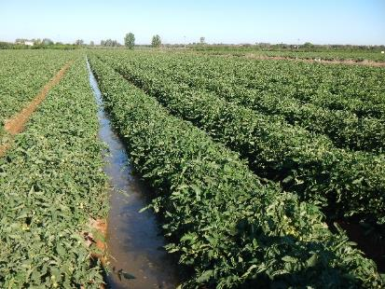
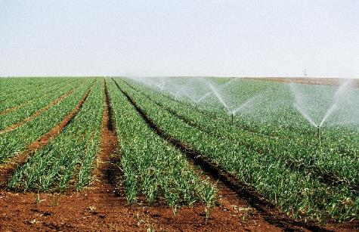
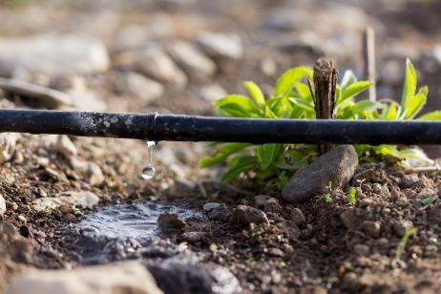
Wasser im Agrarsektor
Die wichtigsten Bewässerungssysteme in der EU
Oberflächenbe-wässerung
(´Flut Bewässerung`)
Bewässerung mit dem Sprinkler
Drip irrigation
weniger effizient
sehr effizient
Wasser und Energieeffizient
energiesparend
genaue Wasserverteilung
minimale Investitions- und Energiekosten
einfach zu automatisieren
gleichmäßige Wasserverteilung
weniger Probleme mit Unkraut und Pilzen
höhere Kosten als Oberflächenbewässerung
teuer und schwer zu warten

Slide 4
Elemente der Sehr Guten Fachlichen Praxis
Es gibt viele Möglichkeiten, die Effizienz im Wassermanagement in der Landwirtschaft zu verbessern
1. Erfassungsbogen zum Wasserverbrauch
2. Bewässerungssysteme mit maximaler Effizienz
2.1. Tröpfchenbewässerung
2.2. Vergrabene und halbvergrabene Bewässerung
3. Instrumente zur Unterstützung von Entscheidungsfindungen
3.1. Instrumente zur Kontrolle von
Klima- Boden-Pflanzen
3.2. Teledetektions and GIS Instrumente
3.3. Instrumente zu Kontrolle der Düngung
4. Getreidesorte ändern
5. Recycling und Ernte (Tierzuchtbetriebe)
6. Einrichtung von Pufferstreifen
7. Zwischenfrüchte und Begrünung
8. Teiche und Wasserrückhaltebecken
9. Wasserstellen
Sehr Gute Landwirtschaftliche Praxis für eine bessere Wassernutzungseffizienz
Sehr Gute Landwirtschaftliche Praxis zum Schutz der Gewässer
Sehr Gute Landwirtschaftliche Praxis zur Verbesserung der Biodiversität

Slide 5
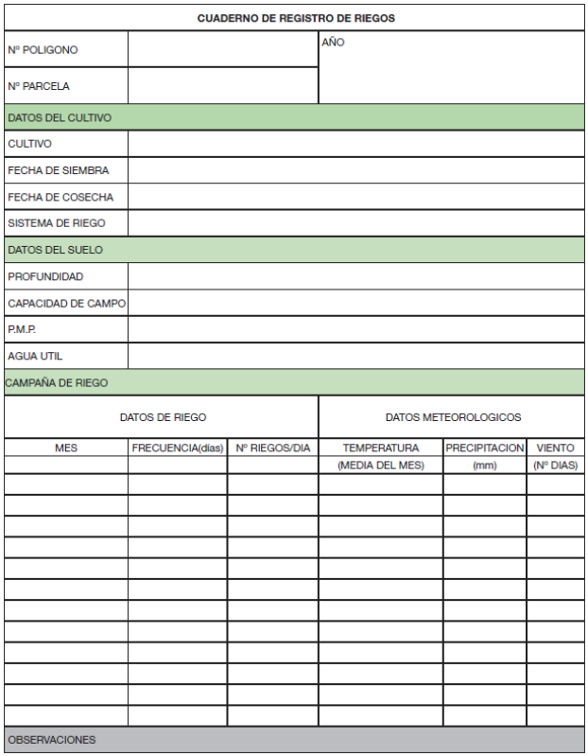
Elemente der Sehr Guten Praxis
Elemente der Sehr Guten Fachlichen Praxis
Erfassungsbogen zum Wasserverbrauch
Überwachung des Wasserverbrauchs
Empfohlen für mittleren und hohen Wasserverbrauch
Einfach anzuwendende Praxis
Einige Daten können auf dem Blatt erfasst werden
Source: “Manual de buenas practicas de riego” (WWF, 2009)
Eine Zeile mit folgenden Informationen für jede Enheit:
  Bewässerungsdauer
  Durchflussmenge
  Wassermenge, die während eines Kulturzyklus verbraucht wird (Gsamtmenge und Gesamtmenge/ha)
  Niederschlags-, Temperatur- und Winddaten
Situation in Europa
Schwierigkeiten bei der Umsetzung
In Europa wird es noch nicht ausreichend angewendet.
Es sind keine technologischen oder wirtschaftlichen Einschränkungen zu erwarten

Slide 6
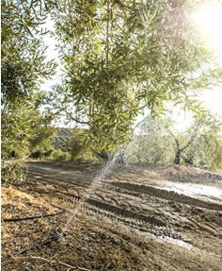
Elemente der Sehr Guten Praxis
Elemente der Sehr Guten Fachlichen Praxis
2. Bewässerungssysteme mit maximaler Effizienz: Tröpfchenbewässerung
Wird verwendet, wenn der Wasserbrauch der Bewässerung 2.500 m3/ha/Jahr überschreitet
Schlechtes Beispiel für die Bewässerung von Olivenbäumen. Die Anlage sollte überprüft und der Wasserverlust, der aufgrund der schlechten Wartung entsteht, gemessen werden
VORTEILE
reduzierte Unkrautbelastung da weniger Fläche befeuchet wird
effizientere Ausbringung von Düngemitteln
weniger Herbizide sind erforderlich
arbeitet mit niedrigem Druck
(geringere Energiekosten)
© Deyan Georgiev, www.fotolia.com
Situation in Europa
Schwierigkeiten bei der Umsetzung
Auf 33% der bewässerten Flächen der EU-28 wurde 2010 Tröpfchenbewässerung verwendet. In einigen Mittelmeerländern waren dies sogar 50% (Spanien) oder 75% in Zypern
Zusätzliche Kosten für die Landwirte (z.B. jährlicher Kraftstoffverbrauch für das Pumpen und jährliche Kosten für Schläuche, regelmäßige Überprüfung der Emittenten)

Slide 7
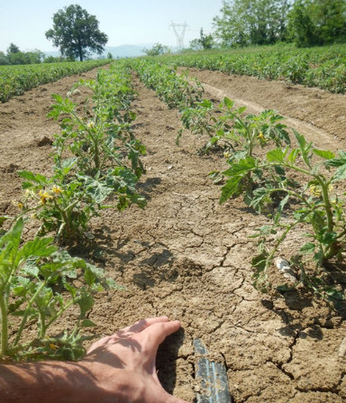
Elemente der Sehr Guten Fachlichen Praxis
2. Bewässerungssysteme mit maximaler Effizienz: Unterirdische und teilverlegte Tropfbewässerung
Das Schlauchsystem ist vergraben (mind. 15 cm) oder halbverdeckt (etwa 5 cm)
VORTEILE
- optimierter Wasserverbrauch:
  Abgabe näher am Wurzelsystem
  reduzierte Verdunstung, und als Ergebnis
- Risikominderung von Tierverbiss am Schlauchsystem
- Risikominderung gegenüber Winderosion
- Geringere Anfälligkeit gegenüber Pilzbefall
© pictures: Fundacion Global Nature
Situation in Europa
Schwierigkeiten bei der Umsetzung
In Europa nicht weit verbreitet;
Fundierte Kenntnisse der lokalen Bedürfnisse und Beschränkungen erforderlich;
Durch Fauna und starke Winde verursachte Schäden gegenüber überirdischen Systemen
Unterirdische Verlegung: zusätzliche Kosten bei Installation; Risiko der Blockierung/Beschädigung;
Erschwerter Zugang bei Reparatur;
halbverdecktes System (5cm): geringeres Risiko, alle Vorteile.
Notes:
Status-quo: Wie ist die aktuelle Situation?
Die unterirdische und teilverlegte Tropfbewässerung ist in Europa nicht weit verbreitet, und für ihre Umsetzung sind fundierte Kenntnisse der lokalen Bewässerungsbedürfnisse und -beschränkungen erforderlich. Gründe zur Etablierung eines solchen Systems sind neben einer angepassten Bewässerung auf Bodenart und angebauter Kultur, die durch Fauna und starken Winde verursachten Schäden bei überirdischen Tropfbewässerungssystemen.
Hemmnisse bei der Umsetzung
Die unterirdische Verlegung des Schlauchsystems verursacht im Vergleich zu überirdischen Systemen zusätzliche Kosten bei der Installation durch die notwendige Verwendung dickerer Schläuche. Es birgt auch ein gewisses Risiko, da die Schläuche für den Landwirt nicht sichtbar sind und so leicht beim Überfahren mit landwirtschaftlichen Fahrzeugen leichter blockiert oder beschädigt werden können. Zudem ist die Zugänglichkeit bei erforderlicher Reparatur erschwert. Bei teilverlegten (mindestens 5 cm) Systemen werden diese Risiken reduziert.

Slide 8
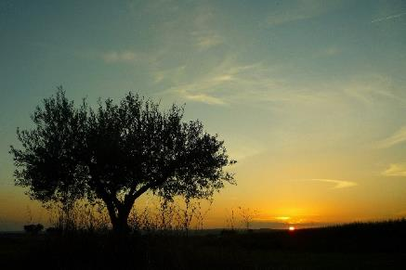
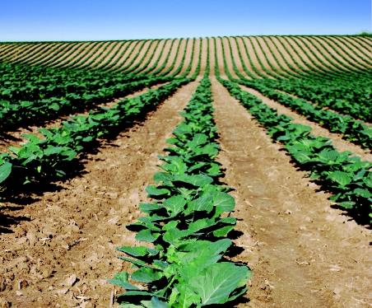
Elemente der Sehr Guten Praxis
Elemente der Sehr Guten Fachlichen Praxis
3. Insrumente zur Unterstüztung von Entscheidungsfindungen
Diese Werkzeuge sind Technologien, die den Landwirten helfen, eine Entscheidung über die Bewässerung von Kulturen zu treffen.
Sie geben eine hohe Genauigkeit der Kenntnisse über den Wasserbedarf der Pflanzen.
GUTE BEISPIELE
für die Verwendung von Daten aus den Entscheidungshilfe-Tools
Praxis zur Defizit- bewässerung: Erhöhung der Wassernutzungs-effizienz einer Kulturpflanze durch Eliminierung von Bewässerung, die den Ertrag kaum beeinflussen. Die Bewässerung erfolgt meist in den trockenheitssensitiven Wachstumsphasen einer Kultur (meist in den vegetativen Phasen und der späten Reifezeit).
© pictures: Fundacion Global Nature
© Pixabay
Änderung der Bewässerungszeit: einige Kulturen können Wasser besser nachts aufnehmen. Messung des Wasserverbauchs zu verschiedenen Zeiten am selben Tag.

Slide 9
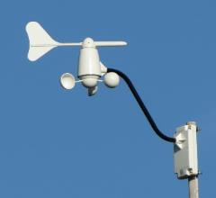
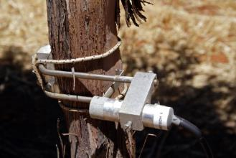
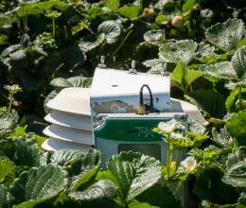
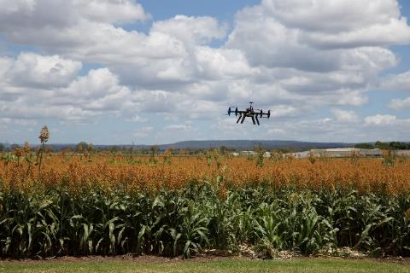
Elemente der Sehr Guten Praxis
Elemente der Sehr Guten Fachlichen Praxis
3. Insrumente zur Unterstüztung von Entscheidungsfindungen
Einsatz von Intstrumenten zur Kontrolle von Klimat-Boden-Pflanze (Sensor)
Dendrometer:
Messung von Pflanzenwachstum und Wasser-verbrauch, Auf-zeichnung kleiner Kontratkionen und Ausdehnungen im Pflanzengewebe
Boden
sensor
- Tensiometer
- Kapazitätssonden
- Neutronensonden
- Elektrische Widerstands-
blöcke
- Benetzende Frontdetektoren
- Modifizierte Atmometer
© CSIRO
© Greg Goebel
Klimatsensoren
(Wetterstationen)
Pflanzensensoren
© Fundacion Global Nature
Einsatz von Teledetektion and GIS Instrumente
Remote Sensing (RS) Satelliten, Flugzeuge/Drohnen mit Multi-Sprektralkamera: identifiziert Bereiche mit Wasserstress, erkennt Nährstoffmangel und frühzeitige Erkennung von Schädlingen.
Global Positioning System (GPS)
© pictures: Fundacion Global Nature
Geographic Information Systems (GIS)

Slide 10
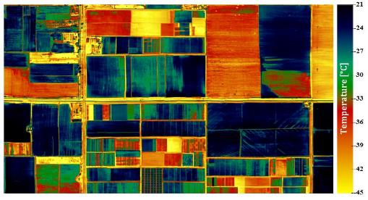
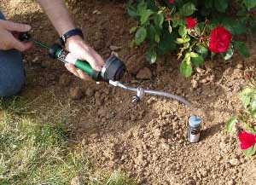
Elemente der Sehr Guten Fachlichen Praxis
3. Werkzeuge und Methoden zur Entscheidungsfindung bei der Bewässerung:
Eine Überdüngung kann beispielsweise durch Oberflächenabfluss oder Auswaschung zu Verschlechterungen der Gewässergüte führen
Multispektrale Kamera-Bilddrohnen
Saugsonden, werden genutzt um zuverlässige und störungsfreie Bodenwasserproben zu sammeln und so den Nährstoffgehalt zu bestimmen und Bedarfe abzuschätzen.
Situation in Europa
Schwierigkeiten bei der Umsetzung
Werkzeuge relativ neu & Einsatz noch nicht sehr verbreitet
Anschaffungskosten
Anwendung in Erzeugergemeinschaften zur Kostensenkung möglich
Komplexe Interpretation der Messergebnisse
Anmietung über externe Dienstleister, oft mit Beratungsleistungen

Slide 11
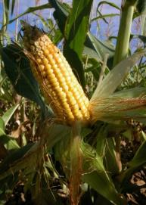
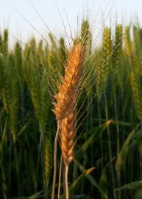
Elemente der Sehr Guten Fachlichen Praxis
4. Änderung der Kulturart/oder des Rotationssystems
VORTEILE
Einflussvariablen bei der Wahl
einer anderen Kulturart
- Weniger wasserverbrauchende Kulturen oder Sorten mit unterschiedlichen Bedarfsspitzen außerhalb der Trockenperioden.
- Optimierte Bewässerungseffizienz
Markt-bedingungen
Wasserver- fügbarkeit im Jahresverlauf
Boden
(-typ,-art)
Regionales Klima
SONNENBLUME
LINSE
WEIZEN
ALFALFA
Wechsel
Kulturart
ROTATIONS-SYSTEMS

Slide 12
Elemente der Sehr Guten Fachlichen Praxis
4. Änderung der Kulturart/oder des Rotationssystems
VORTEILE
Einflussvariablen bei der Wahl
einer anderen Kulturart
- Weniger wasserverbrauchende Kulturen oder Sorten mit unterschiedlichen Bedarfsspitzen außerhalb der Trockenperioden.
- Optimierte Bewässerungseffizienz
Markt-bedingungen
Wasserver- fügbarkeit im Jahresverlauf
Boden
(-typ,-art)
Regionales Klima
Situation in Europa
Schwierigkeiten bei der Umsetzung
Experimentieren mit neuen Kulturarten muss in Europa weiter ausgebaut werden
erforderliche Bereitschaft zum Experimentieren, umfassendes Studium, Zeitaufwand
Bedarf an neuen Studien auf Pilotbetrieben, um Kulturartenwechsel zu fördern → gesteigerte Erträge, verbesserte Qualität von Boden und Wasser und mehr Biodiversität
Dauer, um die passende Kulturart zu finden
Notes:
Status-quo: Wie ist die aktuelle Situation?
Eine Änderung der Kulturart zur Verbesserung der Wasserbilanz und –effizienz eines landwirtschaftlichen Betriebs wird bis dato nur selten durchgeführt. Hierfür müssen die Erforschung und Erprobung einer geänderten Fruchtfolge, der Verwendung neuer Arten und Sorten weiter verbessert und ausgebaut, und mehr Studien und Pilotfarmen etabliert werden. Landwirte werden sich nur mit einem entsprechenden Nachweis über gesteigerte Erträge, verbesserte Qualität von Boden und Wasser und mehr Biodiversität zu neuen Möglichkeiten und Lösungen hinsichtlich der Kulturart motivieren lassen.
Hemmnisse bei der Umsetzung
Die größte Herausforderung bei der Umsetzung dieser Maßnahmen besteht in der erforderlichen Bereitschaft, Flächen zum Experimentieren bereitzustellen und den Zeitaufwand zu betreiben, sich einem umfassenden Studium anderer geeigneter Kulturarten zu widmen. Die Vorteile können jedoch äußerst positiv ausfallen, vor allem unter Berücksichtigung der Klimawandelprognosen, die vielerorts eine fortschreitende Erwärmung und Wasserknappheit vorhersagen.

Slide 13
Elemente der Sehr Guten Fachlichen Praxis
5. Recycling und Sammeln von Wasser in Tierzuchtbetrieben
Einige Fakten
Wasser, das von Tieren und in einigen landwirtschaftlichen Einrichtungen (z.B. im Melkstand) verbraucht wird, benötigt eine hohe Qualität und kommt oft aus dem Wasserversorgungsnetz.
Dieses Wasser ist teuer und hat eine größeren Fußabdruck als das gesammelte oder recycelte.
Andere landwirtschaftliche Einrichtungen (z.B. Stallreinigung) benötigen kein hochwertiges Wasser, so dass recyceltes Wasser verwendet werden kann.
Hauptziele für Viehzuchtbetriebe
1. Verstehen Sie die Wasserzu- und -abflüsse .
2. Reduzieren Sie den Einsatz von qualitativ hochwertigem Wasser auf ein Minimum, indem Sie Wasser recyceln oder auffangen (Niederschlag).
3. Steigerung der Effizienz im landwirtschaftlichen Betrieb.

Slide 14
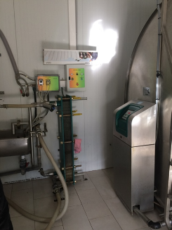
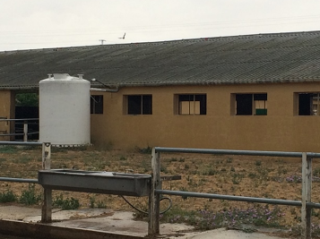
Elemente der Sehr Guten Fachlichen Praxis (Beispiele)
5. Recycling und Sammeln von Wasser in Tierzuchtbetrieben
5.
Sammeln von Regenwasser
Recycling von Wasser aus Plattenwärmetauschern
- sehr einfache Praxis
- Passives Sammeln von Regenwasser über Rinennsystem und Tank
- Diese Geräte benötigen 4 Liter Frischwasser pro Liter Rohmilch, um die Milchtemperatur vor dem Einfüllen in den Tank deutlich zu senken
→ Schweinefarm in trockener Region, 300mm Niederschlag, 200 m2 Dachfläche, sammelt 60,000 l/a
© pictures: Fundacion Global Nature
- Wiederverwendungsbeispiel:
80 Milchkühe à 20-40 l/Tag Milch → 6.400-12.800 l/Tag Einsparung
© pictures: Fundacion Global Nature
Situation in Europa
Schwierigkeiten bei der Umsetzung
Umsetzung auf vielen landwirtschaftlichen Betrieben in Europa noch unzureichend.
Viehzuchtbetriebe in Europa sind vielfältig und spezifische Herausforderungen nur schwer vorhersehbar.
Landwirtschaftliche Berater unterstützen den Landwirt bei der Überwachung des Wasserverbrauchs und schlagen angepasste Effizienzlösungen vor.
Weitere aufklärende Maßnahmen sind erforderlich für weitere Verbreitung

Slide 15
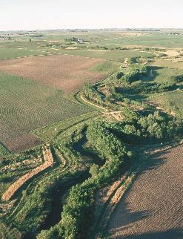
Elemente der Sehr Guten Fachlichen Praxis (Beispiele)
6. Anlegen von Pufferzonen (entlang von Gewässern)
Pufferzonen sind begrünte Flächen, die zum Schutz der Boden-, Luft- und Wasserqualität beitragen und die ökologische Nachhaltigkeit landwirtschaftlicher Systeme erhöhen.
VORTEILE
Uferrandstreifen können viele verschiedene Konfigurationen aufweisen. Eine höhere strukturelle Komplexität bringt hierbei einen größeren Nutzen für die Biodiversität.
Sedimentfallen für Erosionsböden
Verlangsamung des Oberflächenabflusses
Erosionsschutz durch Bewurzelung
Schaffung von ökologischen Habitatskorridoren
Förderung der Biodiversität (Bereitstellung von Futterquellen und Habitaten für viele Organismen)
© pictures:Tom, Public Domain
Situation in Europa
Schwierigkeiten bei der Umsetzung
Das Anlegen von Pufferzonen entlang von Gewässern ist im Rahmen der GAP Pflicht.
Erfordert die Einbeziehung verschiedener Akteure wie die Landesämter, Landwirte, etc.
Erfolgreiche Planung & Umsetzung stark abhängig von Kenngrößen (Breite, Hangneigung, Boden, Vegetationsdichte).
Die Umsetzung ist jedoch sehr lückenhaft:
Keine Anreizprogramme, unklar definierte Ziele, mangelnde Pflege, Widerstand seitens des Landbesitzer.
Anlage von Pufferzonen kann eine leichte Reduzierung der Nutzfläche bewirken.
Notes:
Pufferzonen sind begrünte Flächen, die zum Schutz der Boden-, Luft- und Wasserqualität beitragen und die ökologische Nachhaltigkeit intensiver landwirtschaftlicher Systeme erhöhen. Wenn sie entlang von Bächen, Ufern oder Gewässern angelegt sind, werden sie als Uferrandstreifen bezeichnet.

Slide 16
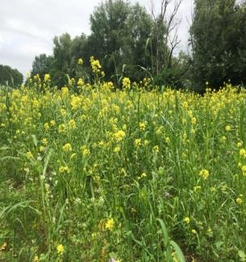
Elemente der Sehr Guten Fachlichen Praxis (Beispiele)
7. Zwischenfrüchte und Bodenbedeckung
Zwischenfrüchte sind Kulturen, die in der Zeit zwischen zwei Hauptkulturen oder zwischen den Reihen einer Hauptkultur im gleichen Zeitrahmen auf nackten Boden wachsen.
VORTEILE
Zwischenfrüchte und eine vegetative Bodenbedeckung
reduzieren die Menge an Düngemitteln, PSM und Oberflächenabfluss. Die Wirksamkeit hängt von der zeitlichen Planung der Zwischenfrucht und deren Wachstumsrate, Wurzeltiefe und –dichte ab.
Erosionsschutz (vor Wind und Wasser)
Steigerung des organischen Bodenanteils
Fixierung und Speicherung von Nährstoffen
Biologische Stickstofffixierung
Erhöhung der Biodiversität
Unkraut- und Schädlingsbekämpfung
Reduzierung der Bodenverdichtung
© pictures: Fundacion Global Nature
Situation in Europa
Schwierigkeiten bei der Umsetzung
In einigen Ländern ist der Anbau von Zwischenfrüchten aufgrund der EU Nitratrichtlinie verpflichtend.
Als Maßnahme jedoch findet keine flächendeckende Umsetzung statt, trotz beschriebener Vorteile.
Passende Wahl der Zwischenfrucht.
Kosten für die Saatbettbereitung, das Saatgut, die Saat und den Umbruch der Zwischenkultur.
Bodenfeuchte kann vor Aussaat der Hauptkulturen deutlich gemindert sein.
Nagetiere finden in der Zwischenfrucht geeignete Habitate → Probleme in der Bewirtschaftung
Notes:
Zwischenfrüchte und eine vegetative Bodenbedeckung verhindern, dass Nähr- und Schadstoffe aus dem Boden herausgewaschen werden, indem sie von den Wurzeln zurückgehalten werden. Dies führt dazu, dass überschüssige Nähr- und Schadstoffe nicht oder weniger über den Oberflächenabfluss in die Gewässer gelangen. Einige Zwischenfrüchte und Gründüngerpflanzen sind in der Lage, elementare Nährstoffe wie Stickstoff und Phosphor mit Hilfe von sich assimilierenden Knöllchenbakterien in ihrem Wurzelgewebe zu speichern und diese durch eine Einarbeitung in den Boden wieder freizusetzen. Ihre Wirksamkeit hängt vom Zeitpunkt der Gründüngung, dem Zeitpunkt der Einarbeitung, der Wachstumsrate und der Wurzeltiefe und -dichte ab (bei schnellen Gründüngern und tiefen Wurzeln ist die Leistung besser); ihr Abschluss erfolgt durch Mähen, Pflügen, Hacken oder das Aussetzen gegenüber extremen Temperaturen.
Der Anbau von Zwischenfrüchten sollte auf nacktem Boden erfolgen, den Boden dabei vor Wind- und Wassererosion schützen sowie die Wasserinfiltration und -versickerung verbessern. So gelangen weniger Bodenpartikel und Sedimente vom Schlag in die umliegenden Gewässer und verhindern Qualitätsprobleme wie eine erhöhte Wassertrübung oder hohe Schwermetallgehalte.

Slide 17
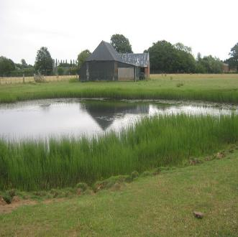

Elemente der Sehr Guten Praxis
8. Teiche und Wasserrückhaltebecken
Wasserrückhaltebecken können als Teiche oder kleine Dämme angelegt werden. Sie können mit Teichfolie gebaut werden oder der Boden direkt ausgehoben und verdichtet werden (bei ausreichendem Tongehalt).
VORTEILE
Teiche und Dämme können von Hand oder mit einem Bagger gebaut werden (die Verdichtung von Wänden und Becken ist sehr wichtig), indem das Drainagewasser dorthin umgeleitet und nicht mittels Abflusskanälen aus dem Betrieb geleitet wird.
Ergänzung der Bewässerung in Gebieten mit begrenztem Zugang zu Wasser
Möglichkeit die Schwerkraft zu nutzen und Energie bei der Bewässerung zu reduzieren.
Erhöhen Sie die Biodiversität, indem Sie Insekten und nützliche Lebewesen wie Schlangen, Amphibien und Vögel anziehen (sehr nützlich für die Schädlingsbekämpfung).
© pictures: David Anstiss, CC BY-SA 2.0
Situation in der Landwirtschaft in Europa
Schwierigkeiten bei der Umsetzung
Wasserrückhaltebecken gibt es naturgemäß in feuchten Gebieten. Diese Flächen können für den Pflanzenbau genutzt werden, da Entwässerungssyteme in der Regel installiert werden um dieses Wasser abzuführen.
In trockenen Gebieten ist die Umsetzung dieser Maßnahme noch ungewöhnlicher
Um Probleme wie Erdrutsche und Überschwemmungen zu vermeiden bedarf es einer fachkundigen Beratung. Bei großen Flächen ist eine Genehmigung der Wasseraufsichtsbehörde erforderlich.
Leitlinie Wassernutzung

Slide 18
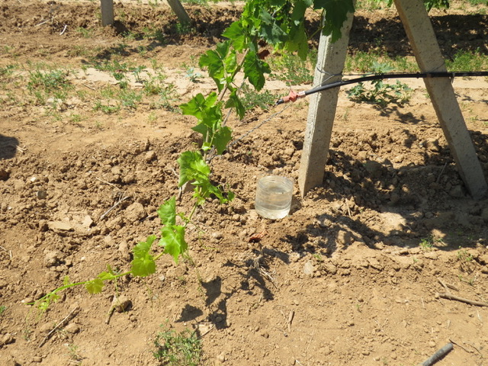
Elemente der Sehr Guten Praxis
8. Wasserstellen
Wasser darf nicht verschwendet werden. Die Identifizierung von Stellen im Betrieb, an denen dies geschieht, und die Umsetzung einer kreativen Lösung verbessert die biologische Vielfalt.
VORTEILE
Verbesserung der Biodiversität
Schaffung eines Lebensraums für Wildtiere (sehr nützlich für die Schädlingsbekämpfung)
Wasserstellen können durch kleine Lösungen wie eine Platte unter einem Wasserhahn (indirekt gefüllt, wenn verwendet) oder kleine Platten unter bestimmten Tropfenbewässerungsstrahlern oder am Ende der Leitung entstehen.
© pictures: Fundacion Global Nature
Leitfaden Wassernutzung

